Slide 1
Кейс от компании
SWSU Case Championship 2022
Секция
Кейс
ЭнергоТех
Узел усиления тонального сигнала

Slide 2
Информация о компании
ПАО «Газпром» — глобальная энергетическая компания. Основные направления деятельности — геологоразведка, добыча, транспортировка, хранение, переработка и реализация газа, газового конденсата и нефти, реализация газа в качестве моторного топлива, а также производство и сбыт тепло- и электроэнергии.
«Газпром» видит свою миссию в надежном, эффективном и сбалансированном обеспечении потребителей природным газом, другими видами энергоресурсов и продуктами их переработки.
Стратегической целью «Газпрома» является укрепление статуса лидера среди глобальных энергетических компаний посредством диверсификации рынков сбыта, обеспечения энергетической безопасности и устойчивого развития, роста эффективности деятельности, использования научно-технического потенциала.
2

Slide 3
Описание проблемы
Основным усилительным компонентом в составе узла является малошумящий операционный усилитель 1407УД3 бК0.347.289 ТУ.
Указанный компонент снят с производства и недоступен для приобретения.
Следствие – невозможность ремонта узла в случае выхода указанного компонента из строя.
3

Slide 4
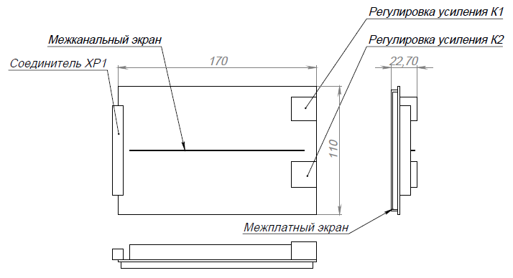
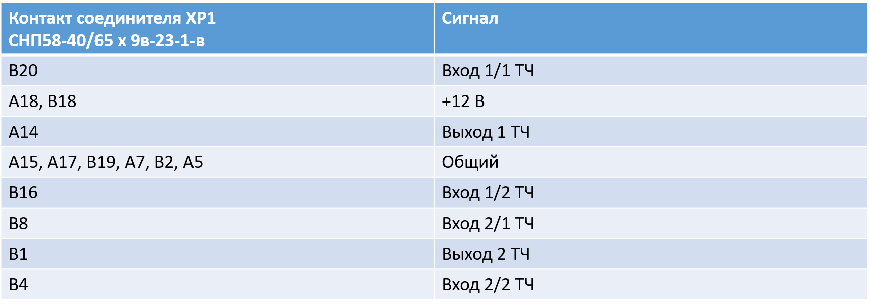
Исходные данные
Габаритный чертеж и схема расположения элементов
1. Плата УС входит в состав комплекса аппаратуры системы передачи с частотным разделением каналов К-6Т
Плата УС предназначена для объединения и усиления сигналов в тональном диапазоне частот и подавления помехи частотой 50 Гц
2. На плате размещено два одинаковых усилителя;
Рабочий диапазон частот от 0,3 до 3,4 кГц;
Усиление по входу 1 – 25,5 дБ; по входу 2 – 0,0 дБ;
Частотные искажения относительно частоты 0,8 кГц не более ±0,4 дБ;
Разность усиления на частотах 0,3 и 0,05 кГц должна быть не менее 25 дБ;
Амплитудная характеристика усиления прямолинейна с точностью 0,3 дБ до уровня на выходе минус 3 дБн;
Входное сопротивление по входу 1 – более 10 кОм, по входу 2 – 600 Ом;
Потребление тока не более 2 мА от источника 12 В.
4

Slide 5
Задачи
Разработать функциональный аналог узла УС с использованием современной элементной базы.
При разработке использовать отечественные электронные компоненты;
В случае использования импортных электронных компонентов – привести обоснование.
Разработать имитационную модель в любом программном симуляторе электронных схем и привести результаты моделирования.
5

Slide 6
Требования к оформлению
Презентация Microsoft Office PowerPoint не более 20 слайдов формата А3, включая:
Слайд 1. Титульный слайд, который должен содержать следующею информацию: название кейса, логотип команды, ФИО капитана, ВУЗ, контакты.
Слайд 2. Представление команды: фотография, ФИО, специальность, курс, опыт участия в других кейс-чемпионатах каждого участника. Дополнительная информация о профессиональных компетенциях участников и достижениях команды.
Основными критериями оценки представленных на конкурс решений являются:
реализуемость решения
проработанность решения
оценка экономического эффекта
оригинальность и инновационность
презентация
6

